Slide 1



Faithful Pet
Faithful Pet

Slide 2
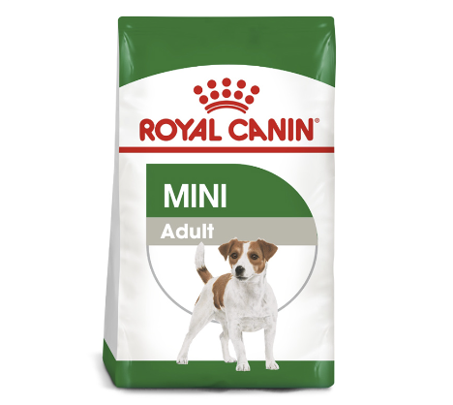
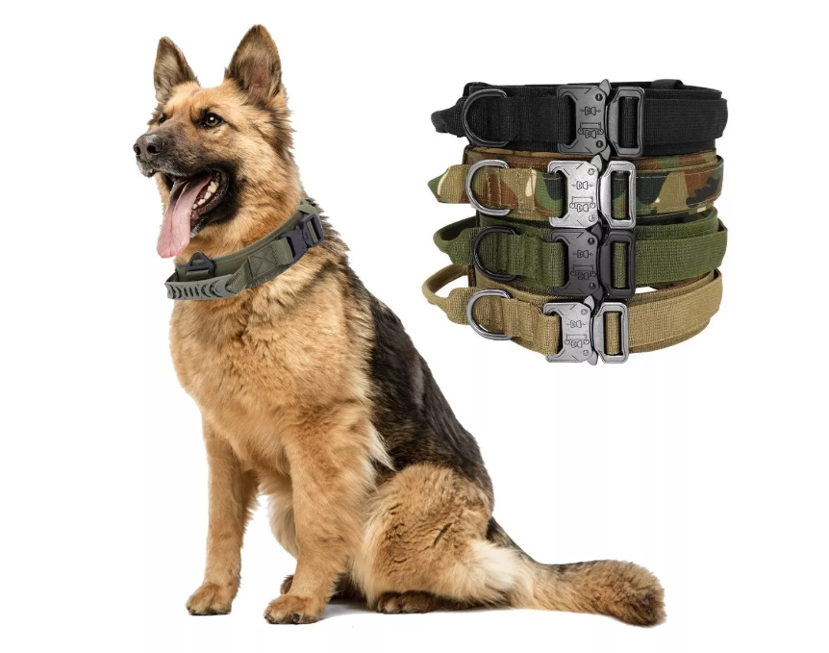
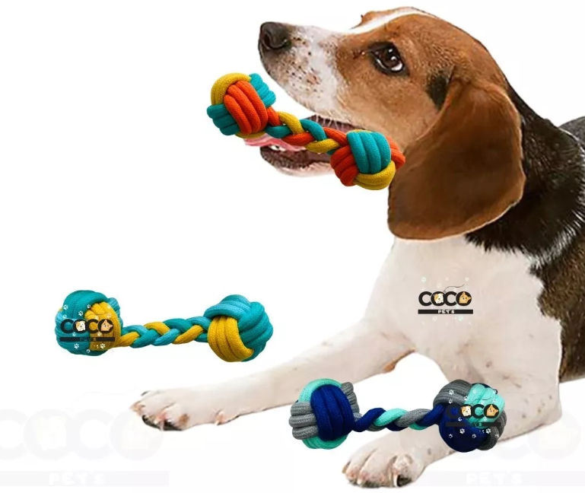
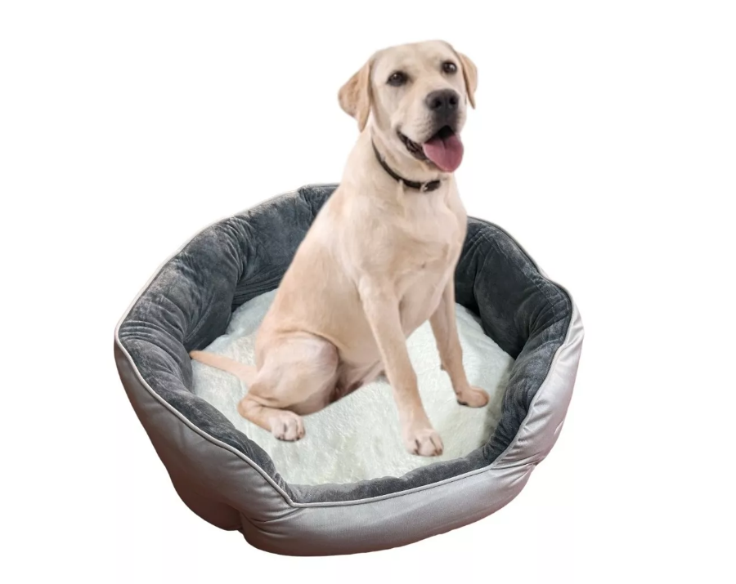
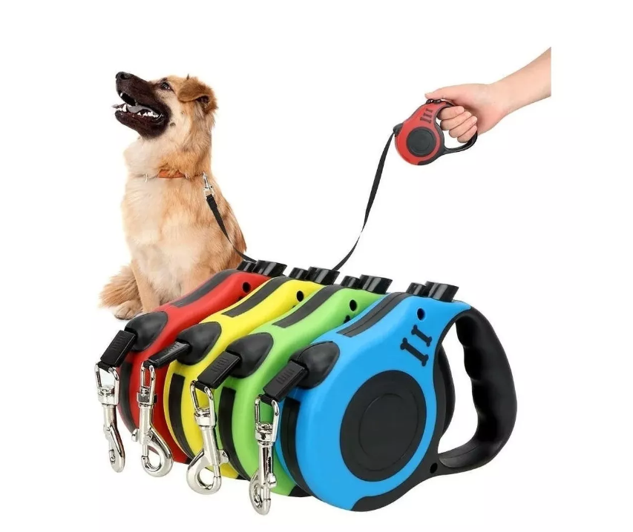
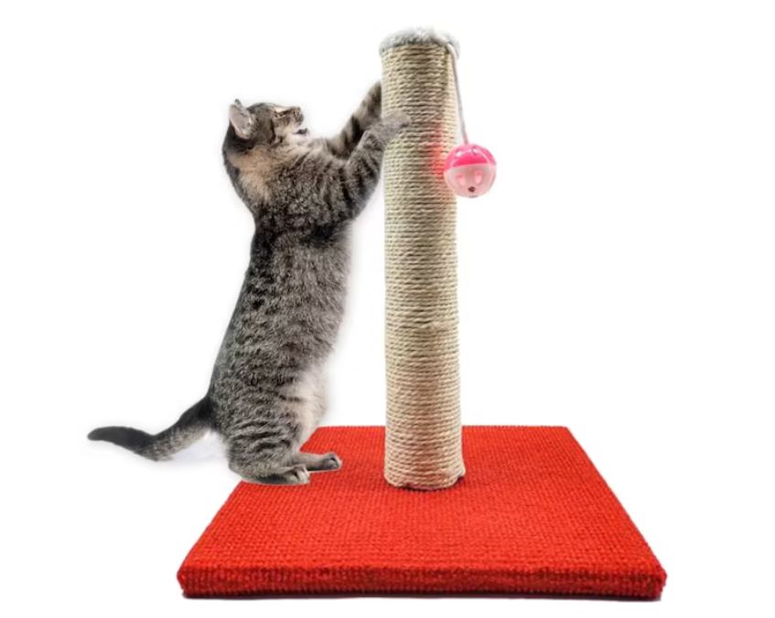
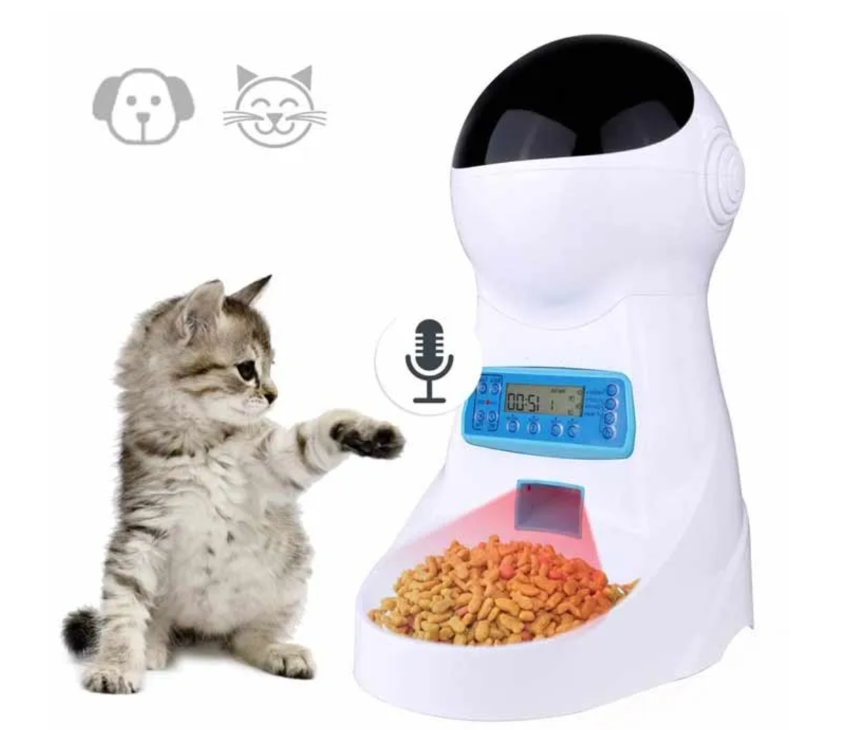
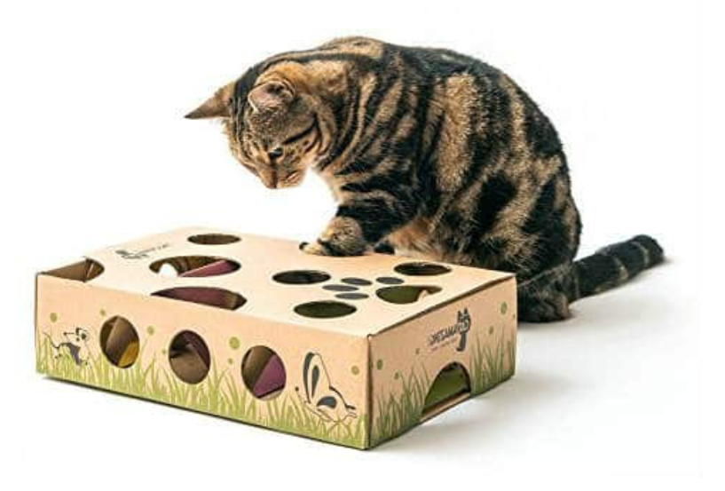
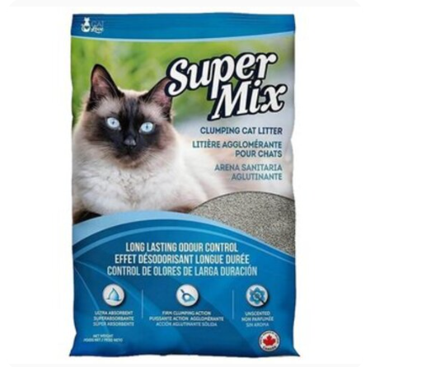
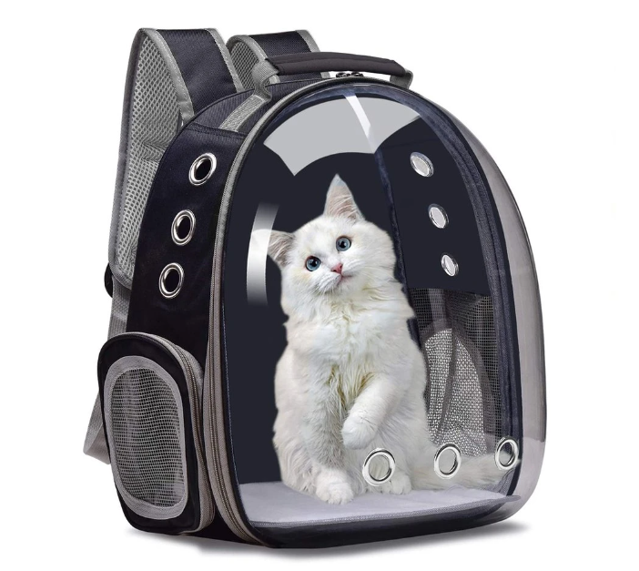
1. Saco de alimento Royal Canin 3Kg sabor pavo
2. Collar para perros ajustable
3. Juguete mordedor para perros
4. Cama acolchada para perros
5. Correa retráctil para perros
6. Rascador para gatos
$19.000
7. Comedero automático para gatos
$36.000
8. Juguete interactivo para gatos
$7.000
9. Arena para gatos
$24.000
10. Transportadora para gatos
$12.000

Slide 3
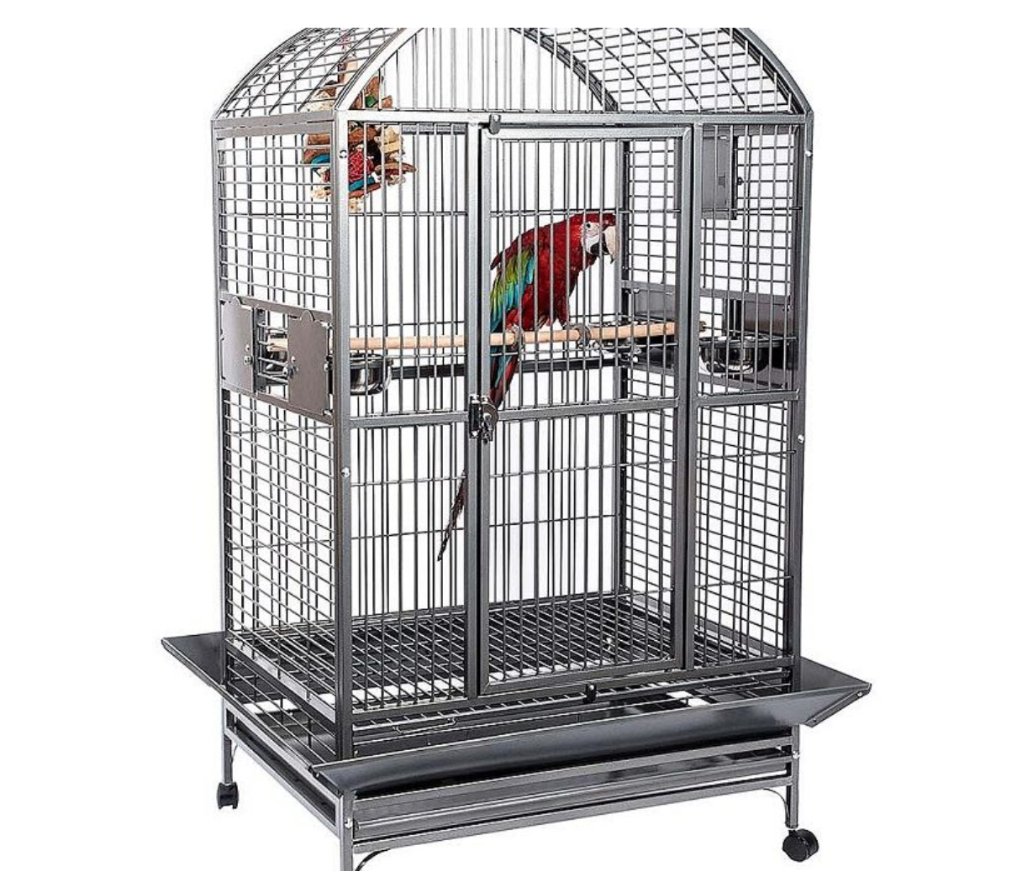
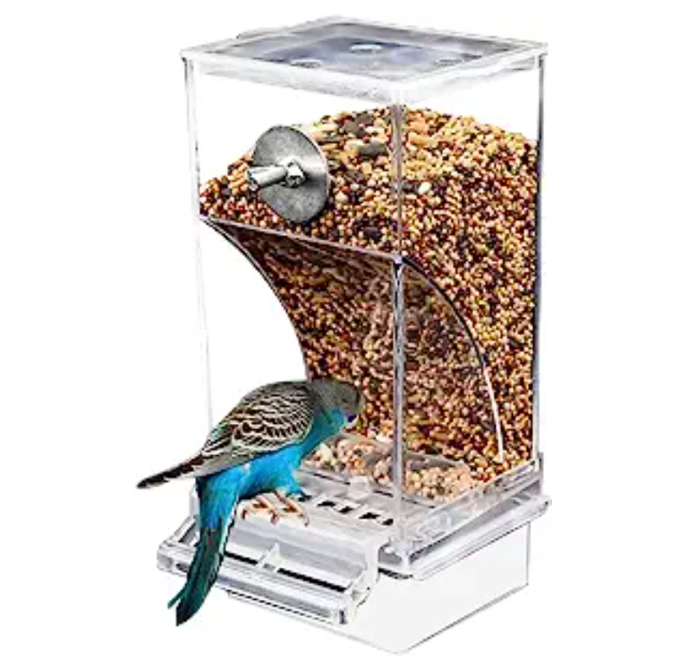
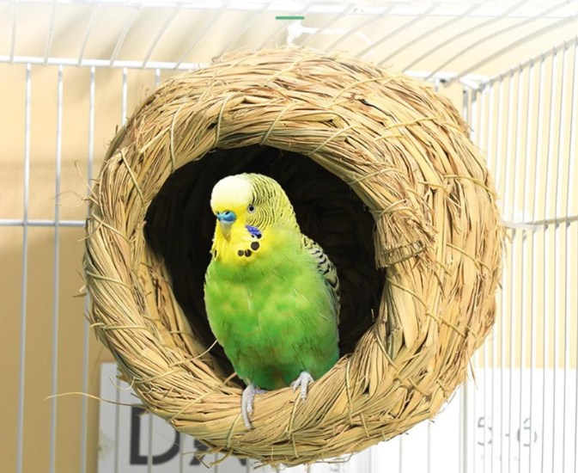
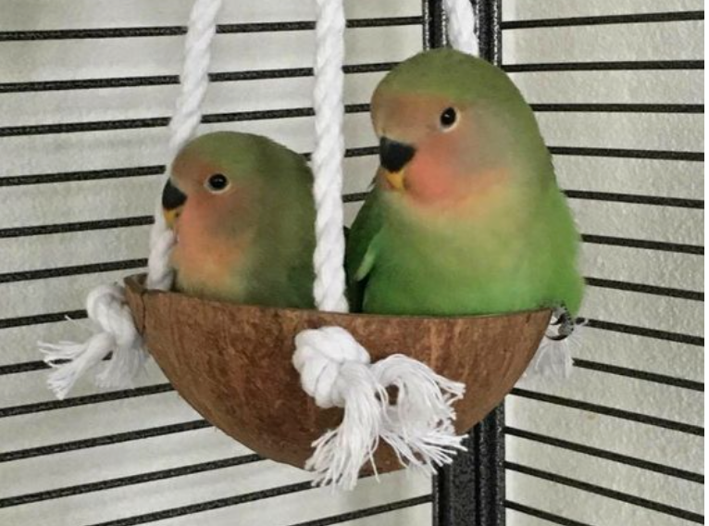
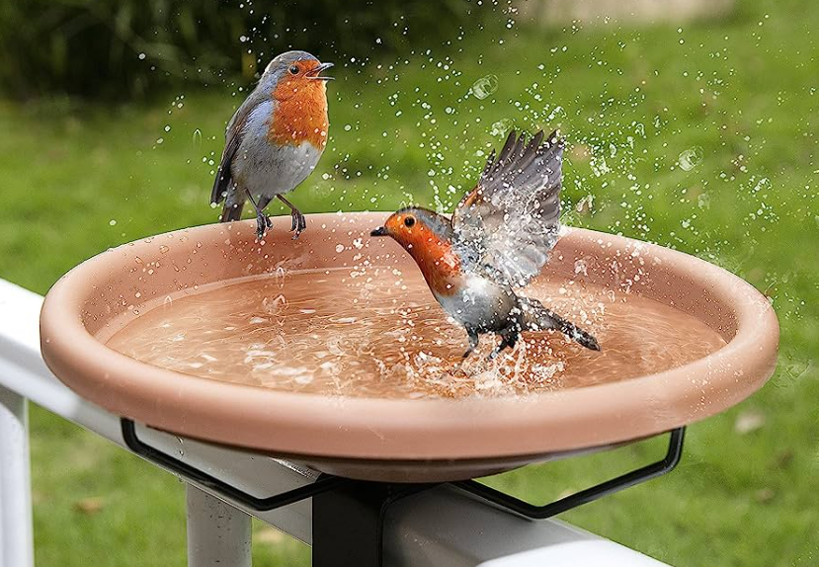
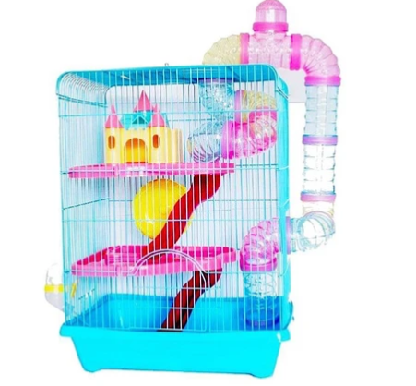
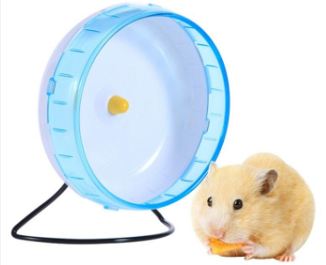
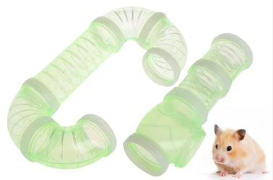
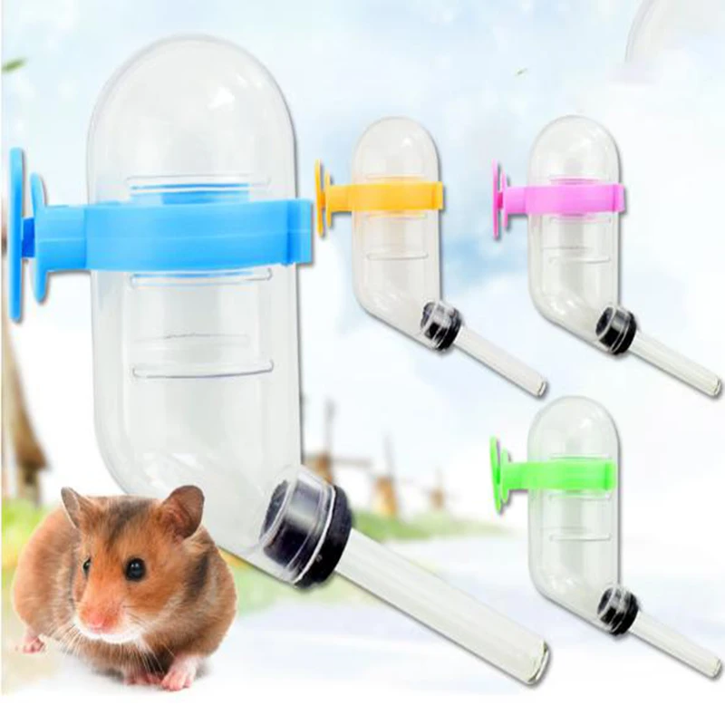
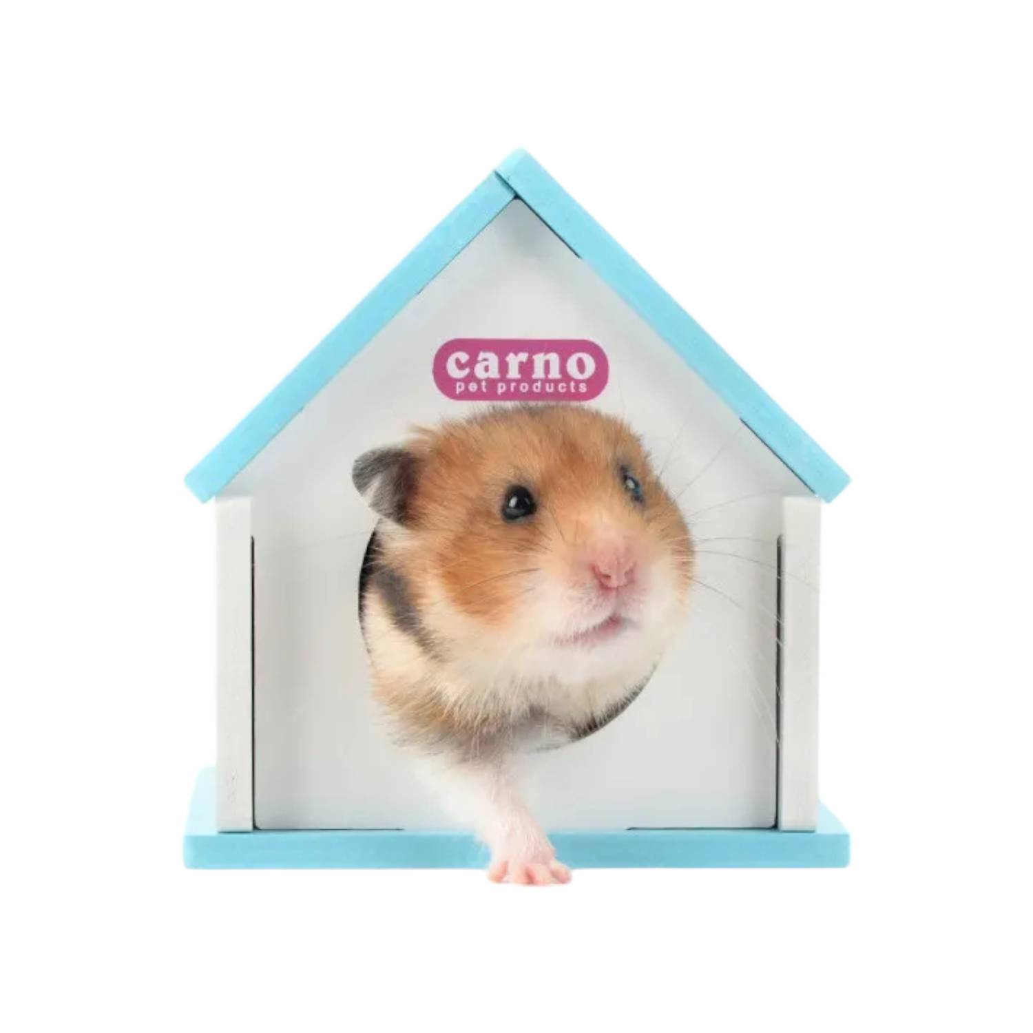
11. Jaula para pájaros
12. Comedero automático para pájaros
13. Nido para pájaros
14. Columpio para pájaros
15. Baño para pájaros
16. Jaula para hámsteres
17. Rueda de ejercicio para hámsteres
18. Túnel de juego para hámsteres
19. Bebedero automático para hámsteres
20. Casa de madera para hámsteres

Slide 4






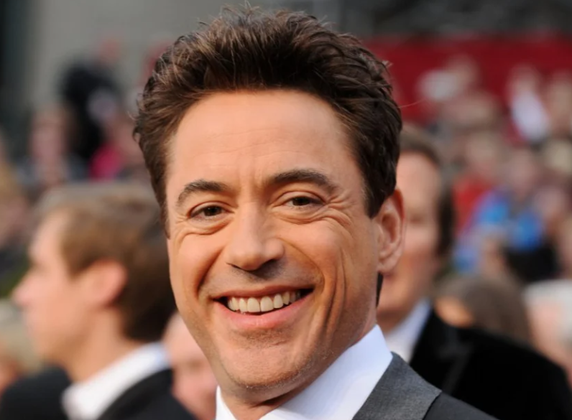
cevans.jpg
eolsen.jpg
tholland.jpg
sjohansson.jpg
cpratt.jpg
mruffalo.jpg
rdowneyjr.jpg

